Slide 1


Data science Lab Project
Classificazione e segmentazione immagini mediche
Manenti Federico 790032
Gaverini Matteo 808101
Mariani Paolo 800307
Università degli Studi di Milano Bicocca, Anno Accademico 2018-2019
1 / 21

Slide 2
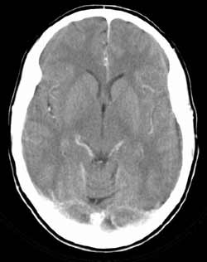
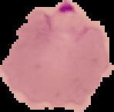
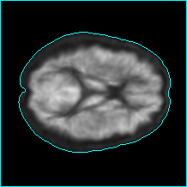
OBIETTIVI
Classificazione non binaria di crani in scala di grigi
Automatizzare il riconoscimento della tipologia immagine
Classificazione binaria immagini cellule a colori infette
Riconoscere la presenza o meno di malattie
Segmentazione crani
Delimitare la zona operabile
Università degli Studi di Milano Bicocca, Anno Accademico 2018-2019
2 / 21

Slide 3
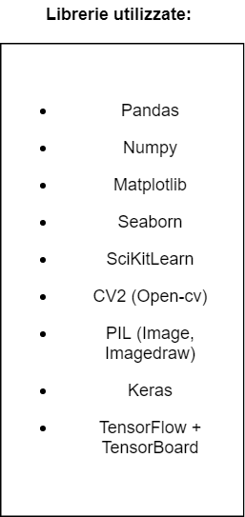
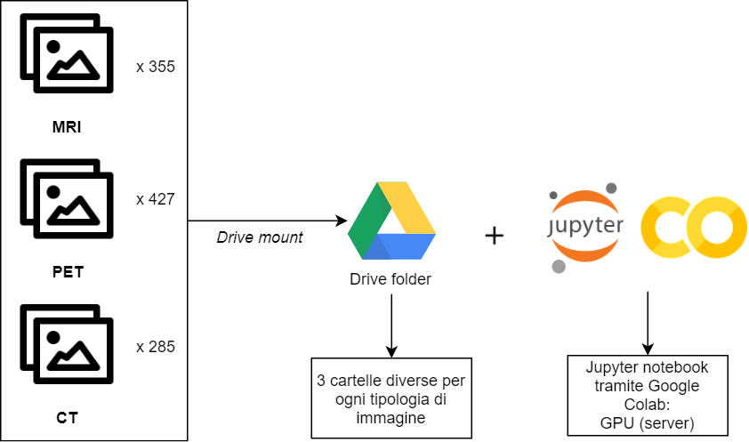
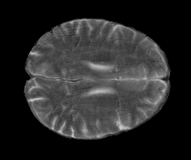
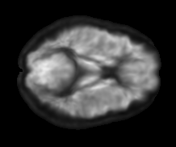
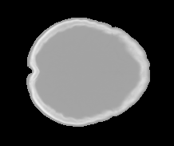
Classificazione non binaria: Dati e Architettura
Università degli Studi di Milano Bicocca, Anno Accademico 2018-2019
3 / 21

Slide 4
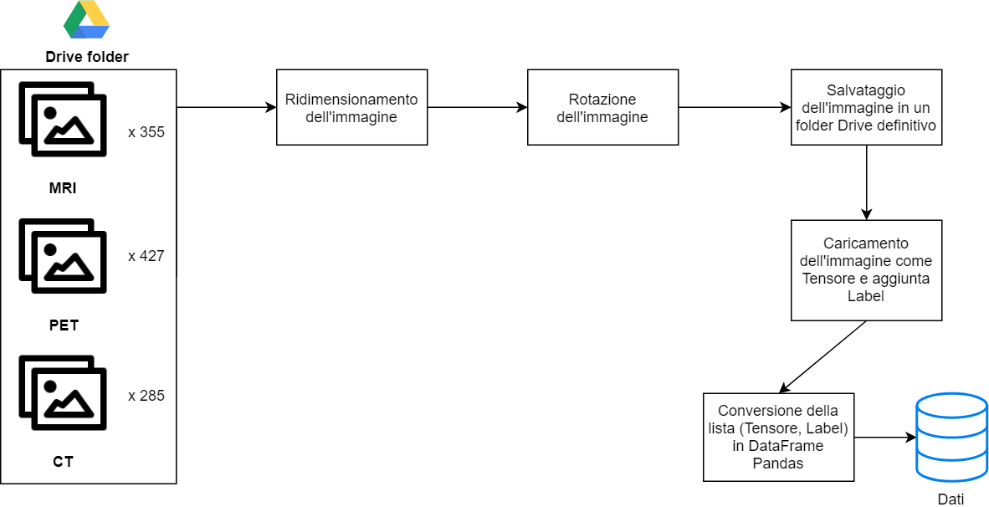
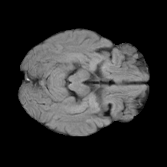
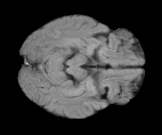
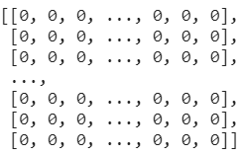
Classificazione non binaria: Preprocessing
Università degli Studi di Milano Bicocca, Anno Accademico 2018-2019
4 / 21

Slide 5
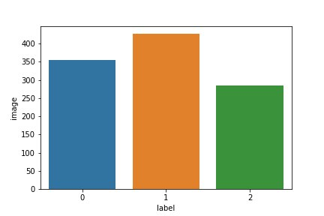
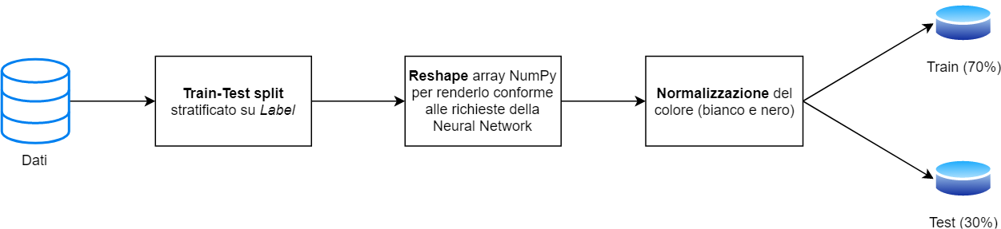
Classificazione non binaria: Split Dati
Università degli Studi di Milano Bicocca, Anno Accademico 2018-2019
5 / 21

Slide 6
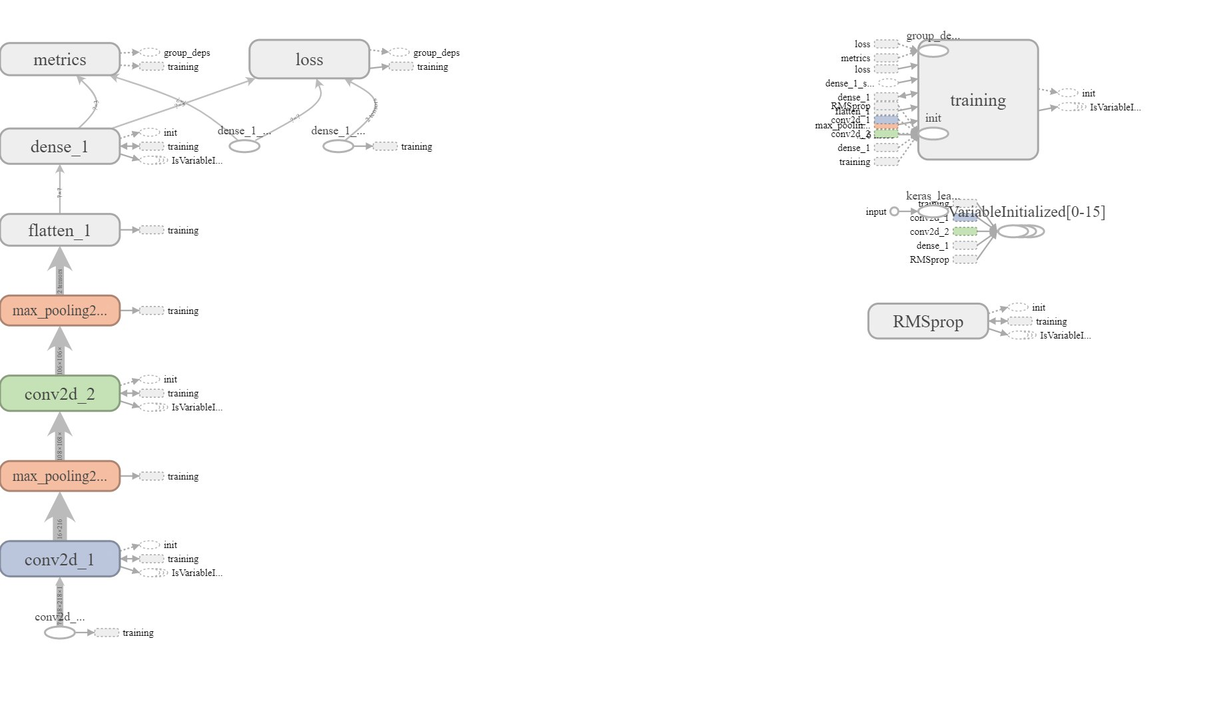
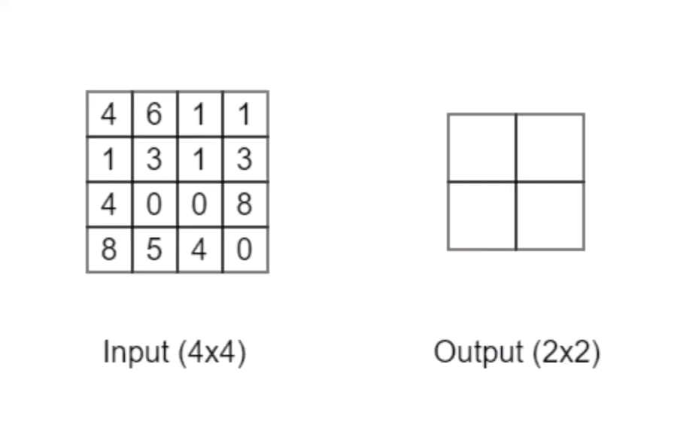
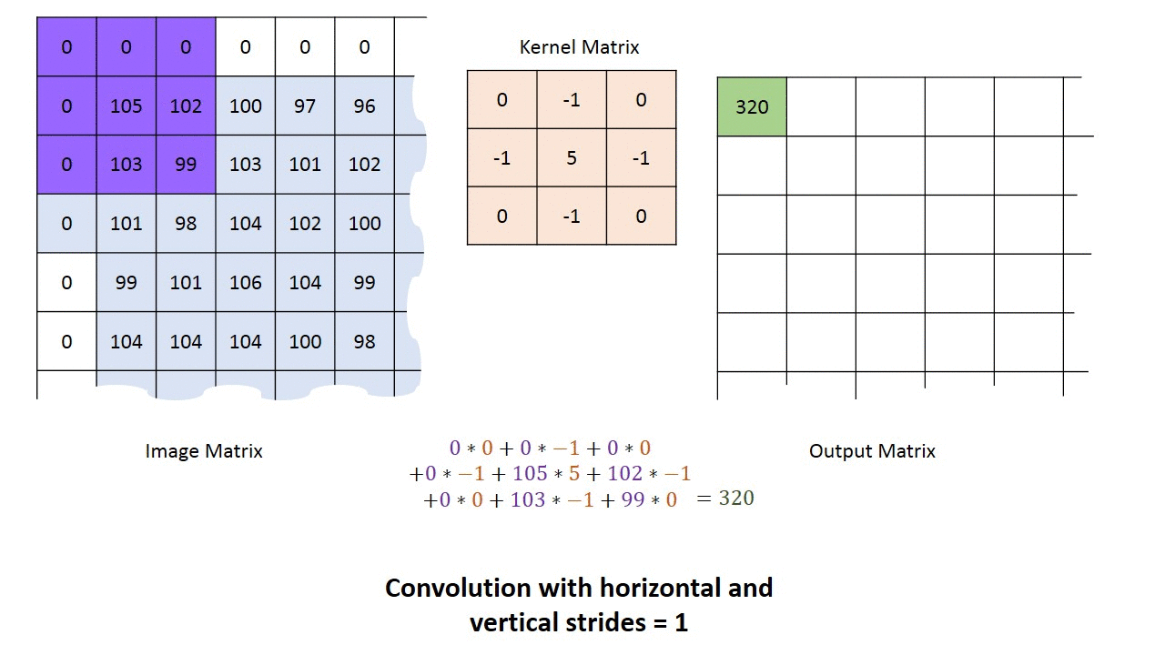
Classificazione non binaria: Creazione Modello
Università degli Studi di Milano Bicocca, Anno Accademico 2018-2019
6 / 21

Slide 7
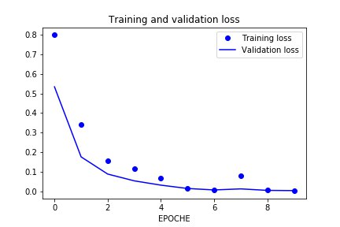
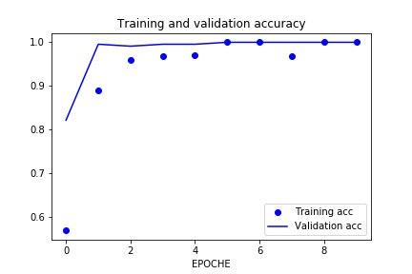
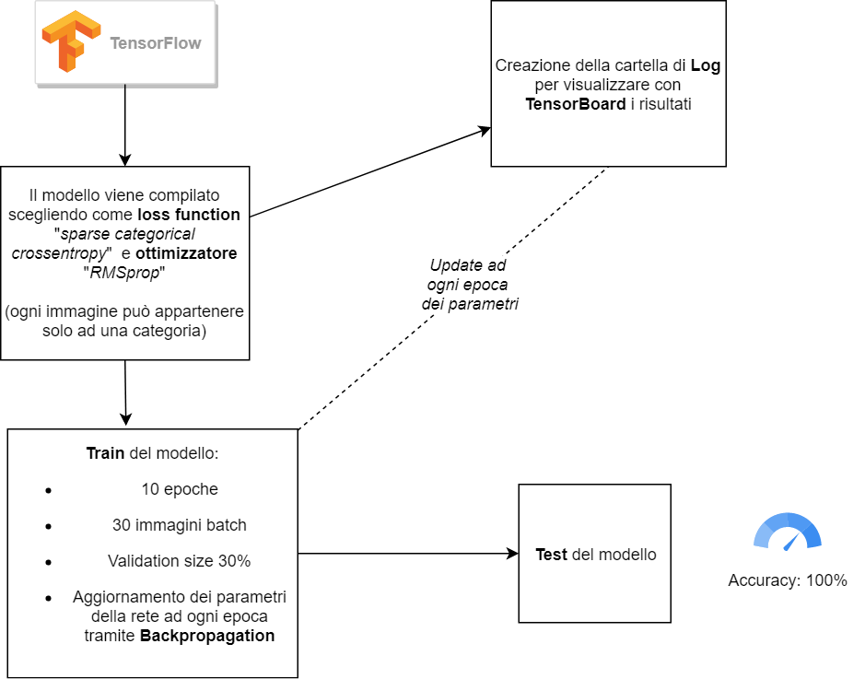
Classificazione non binaria: Compilazione e Fitting Modello
Università degli Studi di Milano Bicocca, Anno Accademico 2018-2019
7 / 21

Slide 8
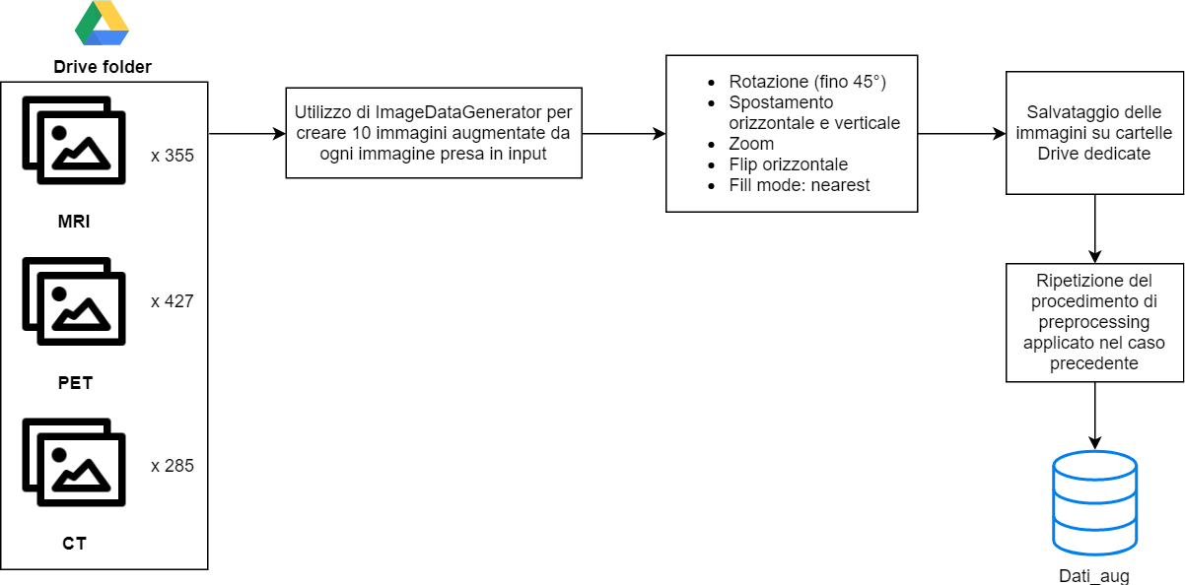
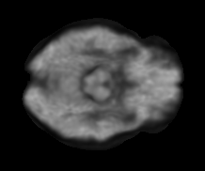
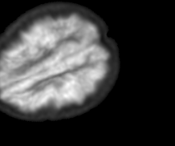
Classificazione non binaria: Augmentation 1
Università degli Studi di Milano Bicocca, Anno Accademico 2018-2019
8 / 21

Slide 9
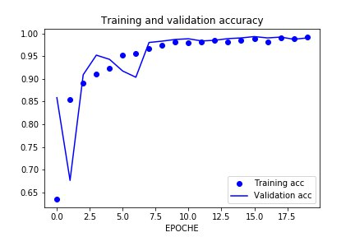
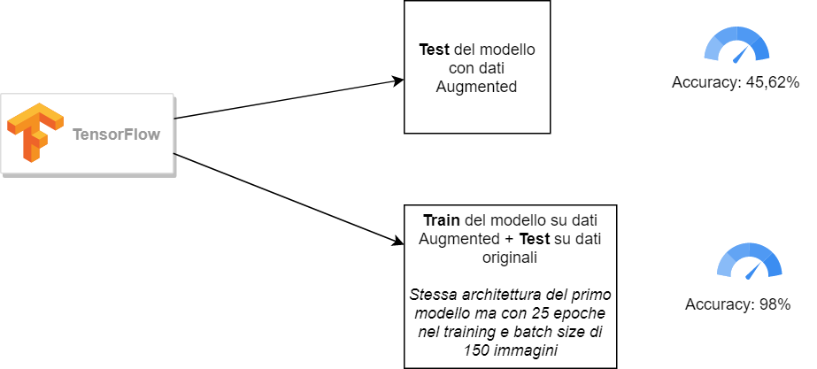
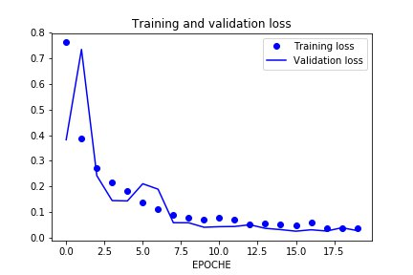
Classificazione non binaria: Augmentation 2
20
Università degli Studi di Milano Bicocca, Anno Accademico 2018-2019
9 / 21

Slide 10
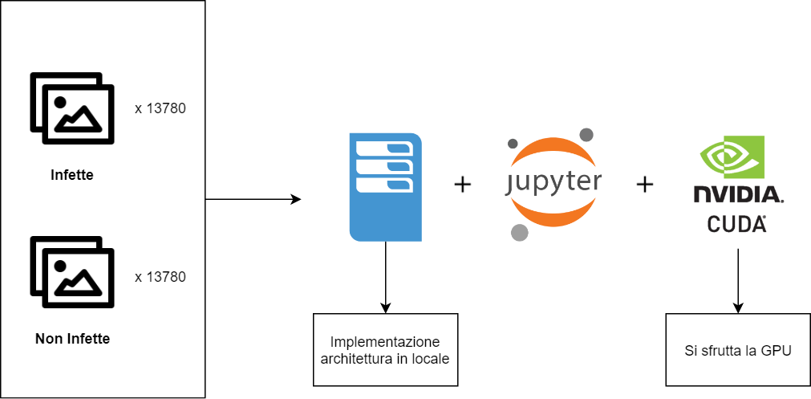


Classificazione binaria: Dati e Architettura
Università degli Studi di Milano Bicocca, Anno Accademico 2018-2019
10 / 21

Slide 11

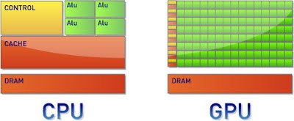
Classificazione binaria: Nvidia Cuda
Compute Unified Device Architecture
Architettura HW-SW creata da Nvidia per l’elaborazione in parallelo tramite core GPU
Facilmente integrabile nell’ambiente Python (scritta in C)
Dati e operazioni condividono la memoria (grande cache)
Mancanza meccanismo di gestione delle eccezioni
Particolarmente indicata per l’elaborazione delle immagini e con grandi quantità di dati/calcoli da parallelizzare
Università degli Studi di Milano Bicocca, Anno Accademico 2018-2019
11 / 21

Slide 12
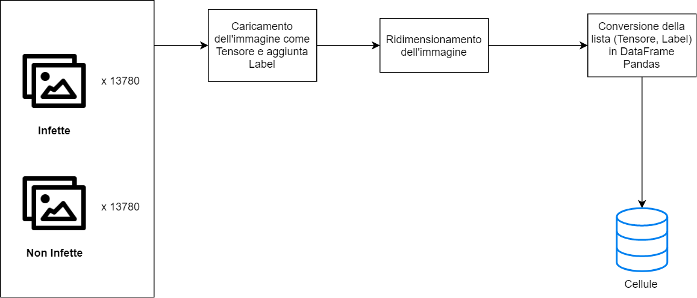
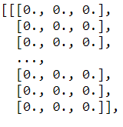
Classificazione binaria: Preprocessing
Università degli Studi di Milano Bicocca, Anno Accademico 2018-2019
12 / 21

Slide 13
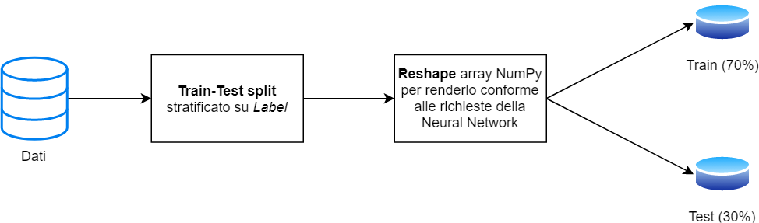
Classificazione binaria: Split Dati
Università degli Studi di Milano Bicocca, Anno Accademico 2018-2019
13 / 21

Slide 14
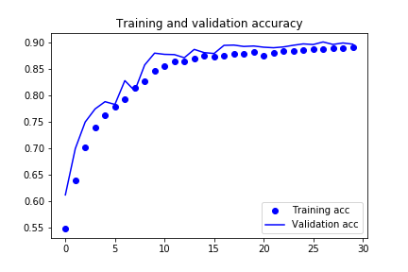
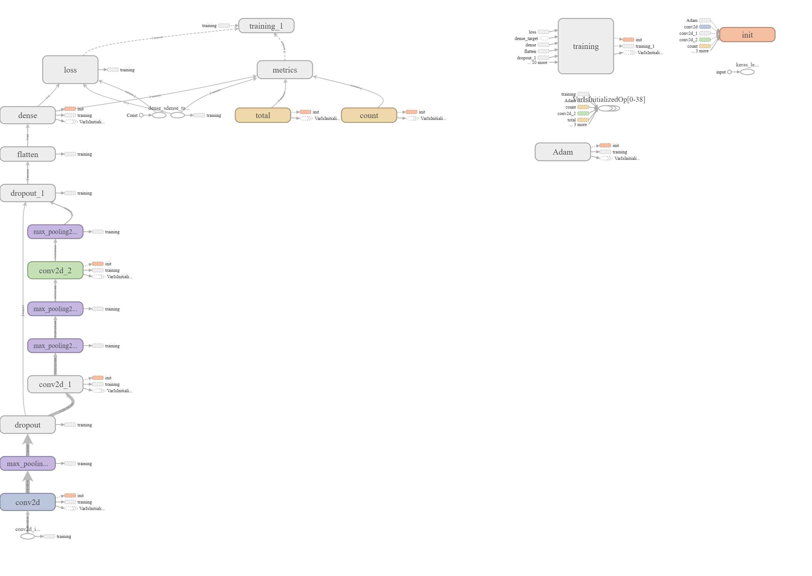
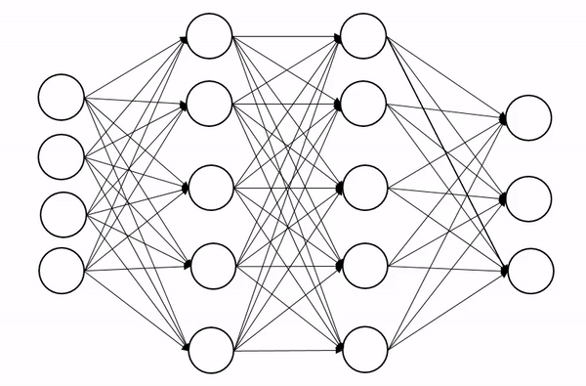
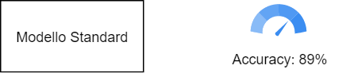
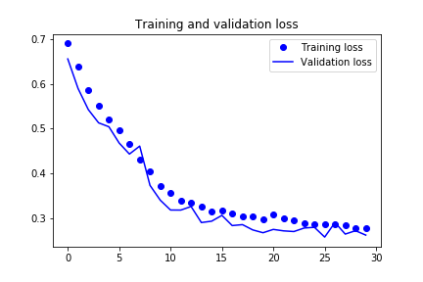
Classificazione binaria: Creazione Modello Standard
Università degli Studi di Milano Bicocca, Anno Accademico 2018-2019
14 / 21

Slide 15
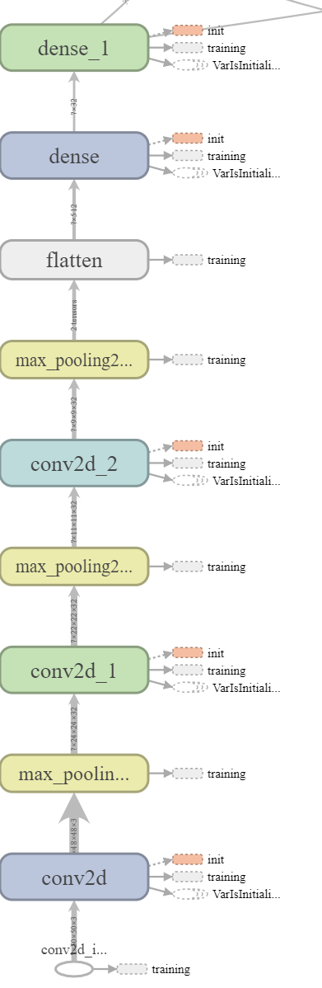
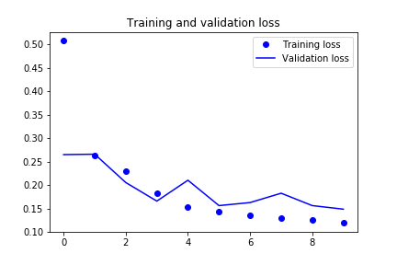
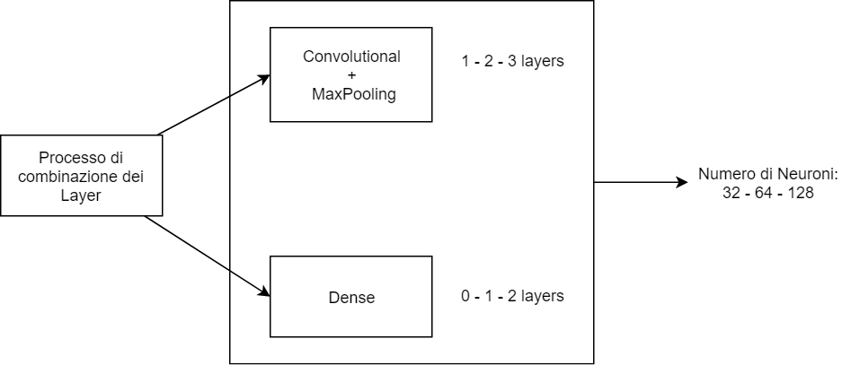
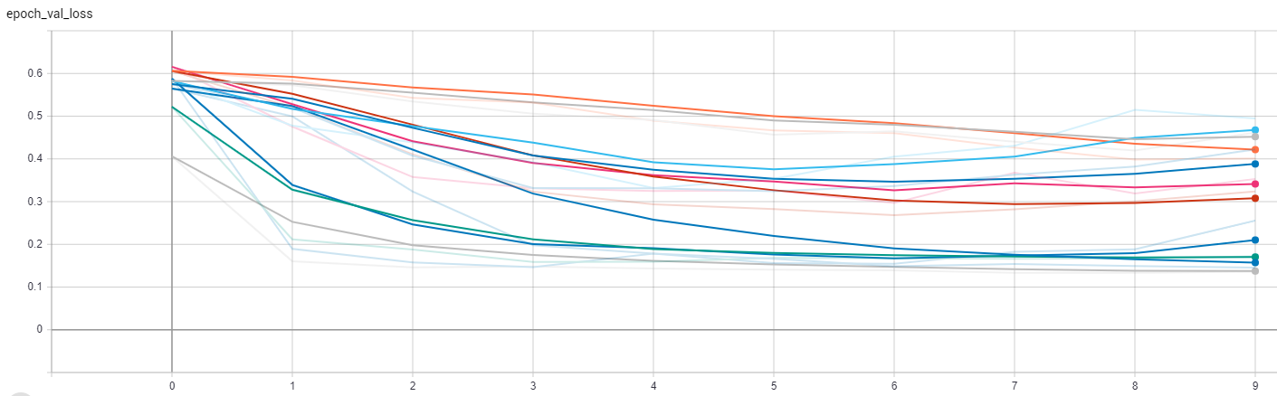

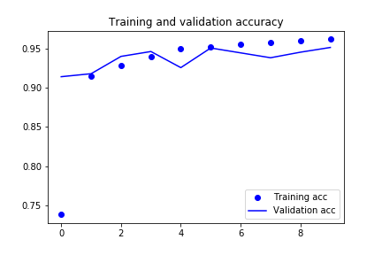
Classificazione binaria: Combinazioni Layer per Modello ottimo
27 diverse combinazioni ~ 8 ore per l’esecuzione (CUDA)
Università degli Studi di Milano Bicocca, Anno Accademico 2018-2019
15 / 21

Slide 16


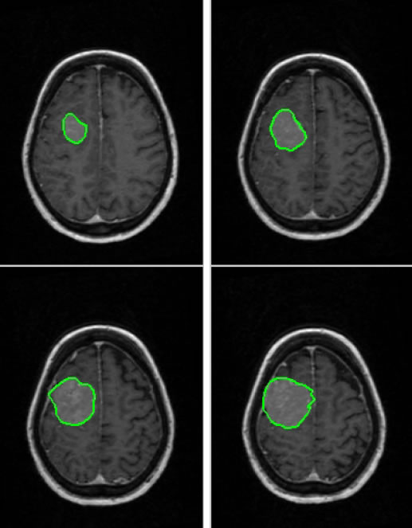
Segmentazione di immagini: Introduzione
DEFINIZIONE: processo che consiste nel partizionare un’immagine in segmenti multipli chiamati regioni
Ambito applicazione
Guida autonoma
Sicurezza
Medicina
Perché la segmentazione è importante in ambito medico?
Rimozione scatola cranica in studi cerebrali
Contornamento dei tumori o organi ad essi circostanti
Aumentare la precisione degli interventi chirurgici
Università degli Studi di Milano Bicocca, Anno Accademico 2018-2019
16 / 21

Slide 17
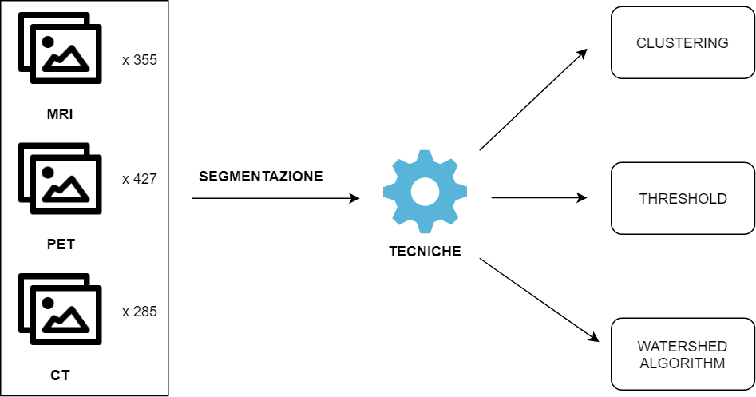
Segmentazione di immagini: Tecniche utilizzate
Università degli Studi di Milano Bicocca, Anno Accademico 2018-2019
17 / 21

Slide 18



Segmentazione di immagini: Clustering
DEFINIZIONE: metodologia che consiste nel raggruppare le osservazioni in determinati gruppi (cluster) sulla base di alcuni attributi
K-means
Clustering esclusivo
Si base sul concetto di centroide
Si usa principalmente la distanza euclidea
Università degli Studi di Milano Bicocca, Anno Accademico 2018-2019
18 / 21

Slide 19

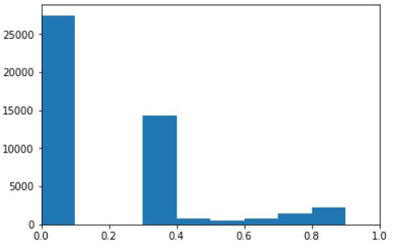

Segmentazione di immagini: Thresholding
Questa tecnica consente di segmentare oggetti differenti usando i valori dei pixel
Esistono due tipi:
Global threshold
Local threshold
Utile quando i contrasti di colori tra l’oggetto
e lo sfondo sono molto evidenti
Global threshold
Divide l’immagine in due regioni: oggetto e sfondo
Classificazione avviene in modo binario (0,1)
Università degli Studi di Milano Bicocca, Anno Accademico 2018-2019
19 / 21

Slide 20



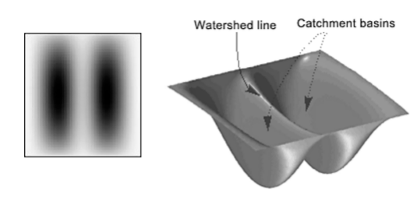
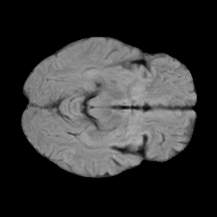

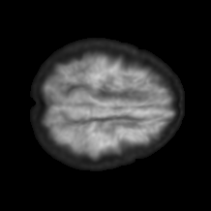
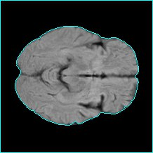
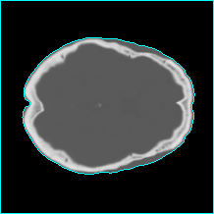
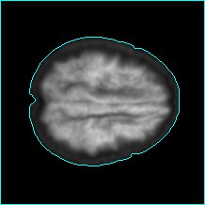
Segmentazione di immagini: Watershed Algorithm
Caratteristiche principali
Trasformazione immagine in scala di grigi in una mappa topografica
Intensità di ogni pixel rappresenta altezza
Alte intensità
Si basa su due elementi:
Watershed line (linee spartiacque)
Catchment basins (bacino)
Basse intensità
Obiettivo è individuare tutti i catchment basins
(minimo locale)
Università degli Studi di Milano Bicocca, Anno Accademico 2018-2019
20 / 21

Slide 21


CONCLUSIONI
Struttura modello semplice ma efficace
Architettura ottimizzata con CUDA
Ottimi risultati nella segmentazione
SVILUPPI FUTURI
Migliorare il modello per individuare masse anomale all’interno del corpo umano
Segmentare le masse anomale
Realizzare una rete neurale per la segmentazione dato un dataset di immagini già partizionate
Università degli Studi di Milano Bicocca, Anno Accademico 2018-2019
21 / 21

